Slide 1
13. How to format inputs to ChatGPT models
1. gpt-3.5-turbo & gpt-3.5-turbo-0301
There are not two models - gpt-3.5-turbo, gpt-3.5-turbo-0301, both are same.
gpt-3.5-turbo refers on latest models which is currently gpt-3.5-turbo-0301,
later when new model is added it will be gpt-3.5-turbo-0302 then gpt-3.5-turbo will refer to gpt-3.5-turbo-0302.
2. GPT-3.5 대. GPT-4 – 무엇이 다른가요?
1) 언어 기교 : Linguistic Finesse
GPT-3.5는 인간과 유사한 텍스트를 생성할 수 있지만 GPT-4는 다양한 방언을 이해하고 생성 하며 텍스트에 표현된 감정에 반응하는 훨씬 더 뛰어난 능력을 가지고 있습니다.
예를 들어 GPT-4는 슬픔이나 불만을 표현하는 사용자를 인식하고 민감하게 반응하여 상호 작용이 보다 개인적이고 진실되게 느껴질 수 있다.
2) 정보 합성 : Information Synthesis
GPT-4는 여러 출처의 정보를 종합하여 복잡한 질문에 답할 수 있는 반면 GPT-3.5는 점을 연결하는 데 어려움을 겪을 수 있다.
예를 들어 꿀벌 개체 수 감소와 세계 농업에 미치는 영향 사이의 연관성에 대해 질문할 때 GPT-4는 다양한 연구와 출처를 인용하여 보다 포괄적이고 미묘한 답변을 제공할 수 있다.
3) 창의성과 일관성 : Creativity And Coherence
GPT-3.5는 창의적인 콘텐츠를 생성할 수 있지만 GPT-4는 한 단계 더 나아가 일관성과 창의성이 향상된 이야기, 시 또는 에세이를 생성한다.
예를 들어 GPT-4는 잘 발달된 플롯과 캐릭터 개발로 단편 소설을 제작할 수 있는 반면 GPT-3.5는 내러티브에서 일관성과 일관성을 유지하는 데 어려움을 겪을 수 있다.

Slide 2
13. How to format inputs to ChatGPT models
2. GPT-3.5 대. GPT-4 – 무엇이 다른가요?
4) 복잡한 문제 해결 : Complex Problem-Solving
GPT-4는 GPT-3.5의 기능을 넘어 복잡한 수학적 및 과학적 문제를 해결하는 강력한 능력을 보여준다.
5) 프로그래밍 능력 : Programming Power
GPT-4의 프로그래밍 기능은 GPT-3.5보다 더 효율적으로 코드 스니펫을 생성하거나 기존 코드를 디버깅하는 기능으로 소셜 미디어를 강타하여 소프트웨어 개발자에게 귀중한 리소스가 되었다.GPT-4의 도움으로 몇 주 동안의 작업을 몇 시간으로 압축할 수 있으므로 기록적인 시간 내에 놀라운 결과를 얻을 수 있습니다. 다음 프롬프트를 테스트할 수 있다.
6). 이미지와 그래픽의 이해 : Image And Graphics Understanding
주로 텍스트에 초점을 맞춘 GPT-3.5와 달리 GPT-4는 이미지와 그래픽을 분석하고 주석을 달 수 있다.
예를 들어, GPT-4는 사진의 내용을 설명하고, 그래프의 추세를 식별하고, 이미지에 대한 캡션을 생성할 수 있어 교육 및 콘텐츠 제작을 위한 강력한 도구가 된다.
7) 부적절하거나 편향된 응답의 감소 : Reduction Of Inappropriate Or Biased Responses
GPT-4는 바람직하지 않은 결과를 최소화하기 위한 메커니즘을 구현하여 신뢰성과 윤리적 책임을 높인다.
예를 들어 GPT-4는 정치적으로 편향되거나 공격적이거나 유해한 콘텐츠를 생성할 가능성이 적기 때문에 GPT-3.5보다 더 신뢰할 수 있는 AI 동반자이다.

Slide 3
13. How to format inputs to ChatGPT models
3. ChatGPT는 다음으로 어디로 갈 수 있습니까?
놀라운 발전에도 불구하고 ChatGPT에는 여전히 개선의 여지가 있다.
1) 중립성 다루기 : Addressing neutrality
상황을 파악하고 그에 따라 대응하는 능력을 강화한다.
2) 사용자 이해하기 : Understanding the user
누가, 어디서, 어떻게 통신하는지 이해하는 능력 개발.
3) 외부 통합 : External integrations
웹, API 및 로봇 통합을 통해 범위를 확장한다.
4) 장기 기억력 : Long-term memory:
과거의 상호 작용을 기억하고 그 지식을 향후 대화에 적용하는 능력을 향상시킨다.
5) 환각 감소 : Reducing hallucination:
AI가 잘못된 정보를 확신하는 경우를 최소화한다.

Slide 4
13. How to format inputs to ChatGPT models
4. in-context learning이란? & few(one, zero)-shot learning이란?
(https://soundprovider.tistory.com/entry/GPT3-주요내용정리)
GPT 모델은 auto-regressive 모델 계열 중 하나이며 특히 GPT3는 transformer 계열 언어모델의 크기에 따른 성능을 매우 잘 보여준다. 본 글에서는 GPT3 논문의 주요 내용 및 궁금했던 점들을 정리하고자 한다.
1) in-context learning이란? & few(one, zero)-shot learning이란?
2) prompt 및 GPT3 입력
더 좋은 contextualized embedding을 얻기 위한 많은 노력들 끝에 transformer 계열 모델 들이 등장했다. 이후 사전학습(pre-training)된 언어모델을 사용하기 위해서 fine-tuning을 거치면 task 데이터셋에 대해서 높은 성능을 보이는 것이 확인되었으나 이는 다음과 같은 한계점들이 있다.
task별로 fine-tuning을 위한 수만~수십만개의 데이터를 모으는 것은 비현실적임
pre-training에서 학습한 분포와 task에서 학습한 분포와의 차이로 인해 generalization 능력이 약화되며, task 성능이 좋더라도 해당 task에만 해당되는 over-fitting된 결과일 수 있다.
인간은 task가 달라져도 비슷한 수준의 이해능력을 보여준다. task간 전환이 유동적이며 안정적인 성능을 보여주는 모델은 이점이 많다.
GPT3 논문은 이러한 한계점들이 극복가능한지 확인하기 위해 모델 크기에 따른
few(one, zero)-shot learning의 성능을 측정하였다.

Slide 5
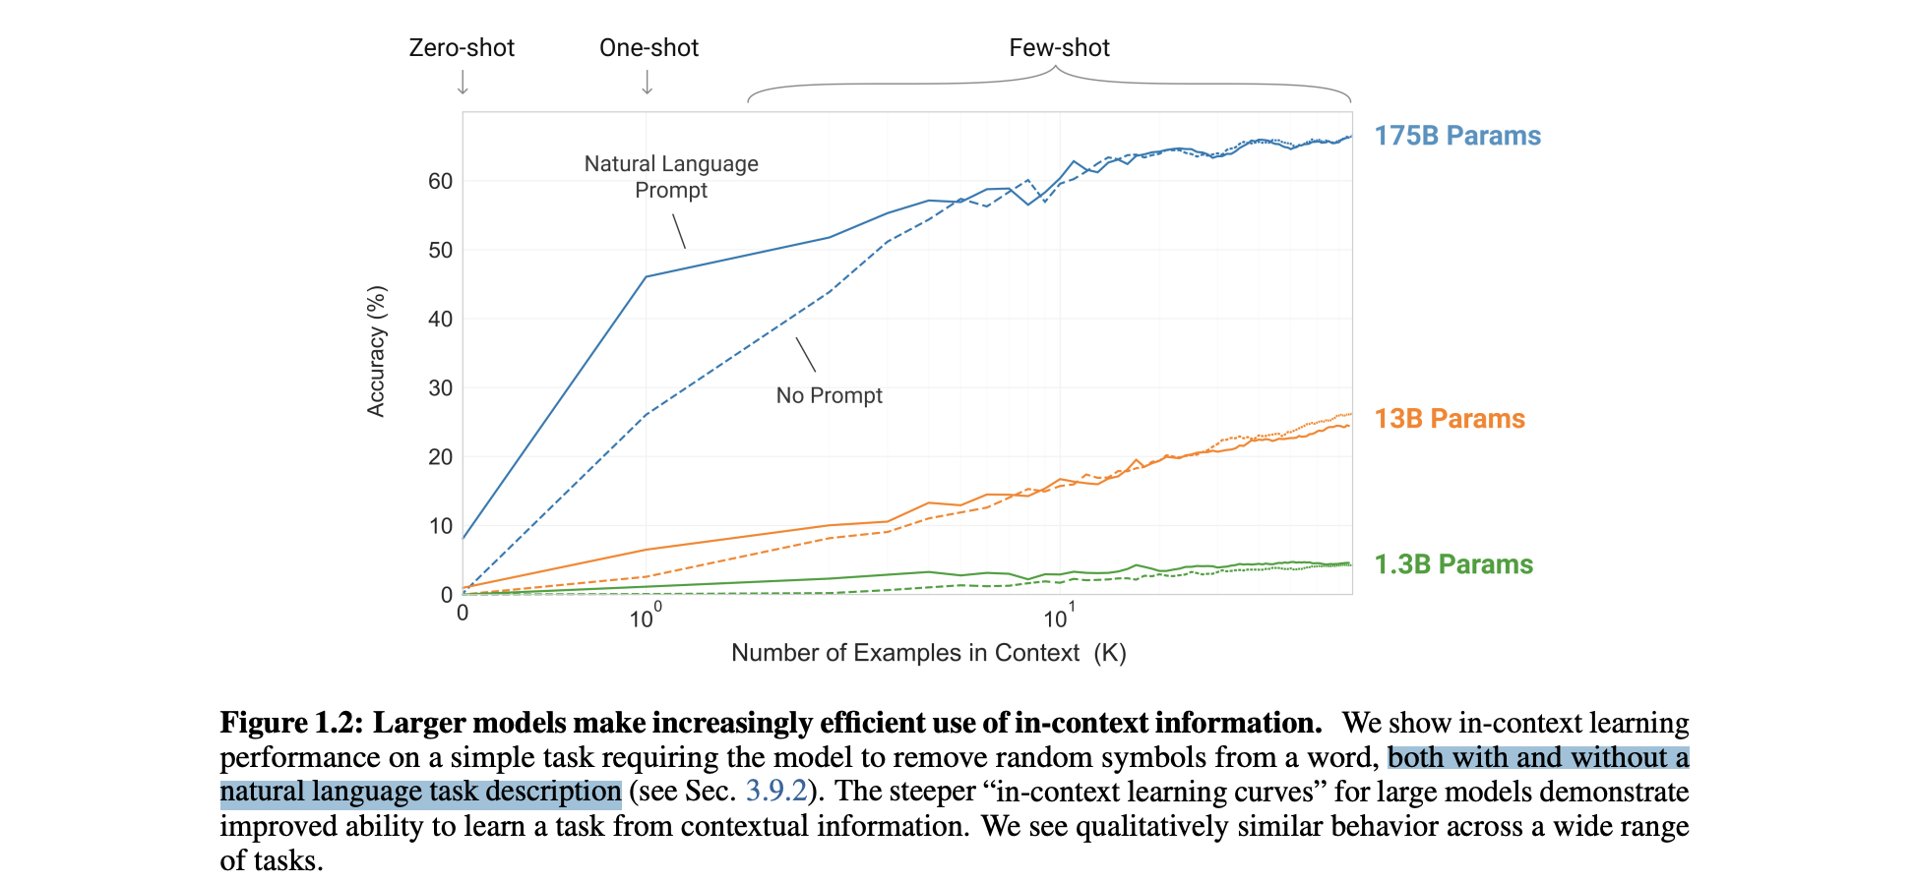
13. How to format inputs to ChatGPT models
4. in-context learning이란? & few(one, zero)-shot learning이란?문의 주요 내용 및
[ GPT3 모델 핵심인 few-shot learning 성능 ]

Slide 6
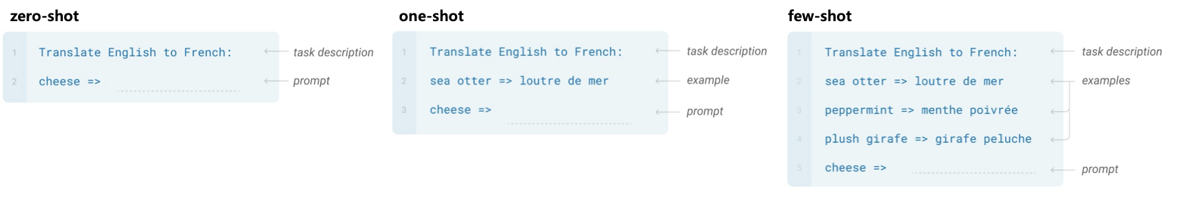
13. How to format inputs to ChatGPT models
4. in-context learning이란? & few(one, zero)-shot learning이란?
이 그림을 이해하기 위해서는 먼저 few-shot learning이 무엇인지, 그리고 언어모델에서의 few-shot learning이 무엇인지를 알아야한다.
원래의 few-shot learning이 무엇인지는 Shusen Wang 교수 영상에 매우 잘 설명되어 있다. 핵심은 "Learn-to-Learn"으로 모델이 학습할 수 있는 능력(meta-learning)을 잘 한다면, training 과정에서 한번도 학습하지 못한 데이터가 입력으로 왔을 때 support set(few shot)에서 몇개의 예시만 있다면 이를 잘 구분할 수 있다는 것이다.
언어모델에서의 few-shot learning은 바로 이 support set이 주어지는 상황을 말한다. support set의 example수가 0개면 zero-shot, 1개면 one-shot, 2개 이상이면 few-shot이라고 불리는 것인데, 중요한 것은 learning이라고 하지만 실제로는 gradient update이 일어나지 않는 과정 forward pass라는 것이다. GPT3의 input을 보면 이를 잘 이해할 수 있다.
[ GPT3 입력 ]

Slide 7
13. How to format inputs to ChatGPT models
4. in-context learning이란? & few(one, zero)-shot learning이란?
GPT3 입력은 [task description, [SEP], examples, [SEP], prompt :]의 형태이며 출력은 prompt에 알맞은 token sequence이다. 즉, example 수가 많아지면 모델의 성능이 더 좋아지며, task description과 example들을 어떻게 주느냐가 모델의 성능에 영향을 주게 된다.
정리하자면 모델의 크기가 커지면서 few(one, zero)-shot learning의 성능이 좋아지는데 이를 설명하는 것이 in-context learning이다. stanford AI blog 글에 이러한 양상이 잘 정리되어 있다.
Informally, in-context learning describes a different paradigm of “learning” where the model is fed input normally as if it were a black box, and the input to the model describes a new task with some possible examples while the resulting output of the model reflects that new task as if the model had “learned”. While imprecise, the term is meant to capture common behaviour that was noted in the GPT-3 paper by OpenAI as a phenomenon that GPT-3 displayed with surprising consistency.
GPT3의 놀라운 점은 example이 몇개만 주어진다면 prompt에 대한 출력이 매우 안정적이며 반복적으로 알맞은 결과가 나온다는 것이다(!). 또한 이렇게 example-based conditioning 형태는 여러 태스크에 바로 적용할 수 있는 장점이 있다.

Slide 8
13. How to format inputs to ChatGPT models
4. in-context learning이란? & few(one, zero)-shot learning이란?
(https://littlefoxdiary.tistory.com/44)
[ GPT3 모델 핵심인 few-shot learning 성능 ]은 조건에 따른 결과를 요약해서 보여준다.
1. 태스크에 대한 자연어 설명은 모델 성능을 향상시킨다
(Natural Language Prompt > No Prompt)
2. 모델의 문맥 윈도우에 더 많은 예제를 놓을수록 성능이 향상 (K에 비례하여 정확도 증가)
3. 큰 모델일수록 in-context 정보를 잘 활용 (175B params의 결과를 보아라)
이때 성능을 측정하는 동안 그라디언트 업데이트나 fine-tuning은 일절 일어나지 않는다.
K의 증가에 따라 정확도가 증가하는 것처럼 보이는 부분은, 오로지 문맥에 포함된 예제의
개수를 모델이 얼마나 잘 활용하는가에 기인한다.
NLP 태스크 전반에 걸쳐 GPT-3은 few-shot , one-shot, zero-shot 셋팅에서 상당한
성능을 보였고, 몇몇 태스크에서는 현 SOTA보다 좋은 성능을 보였다.
예를 들어 CoQA에서 는 zero-shot으로 F1 81.5, one-shot으로 84.0, few-shot으로 85.0
의 성능을 보였다. TriviaQA 태스크에서는 각각 64.3%/ 68.0% / 71.2%의 성능을 보였고, few-shot 셋팅에서의 성능은 fine-tuning 기법을 사용한 모델에 비해서도 SOTA 성능이다
GPT-3은 또한 단어 순서 맞추기, 문장에서 새로운 단어 사용하기, 3자리 수리 연산하기와 같은 추론 혹은 도메인 적응이 필요한 태스크도 몇 개의 예제만 보고 잘 수행해냈다. 뉴스는 사람이 보기에 기계가 쓴 것인지, 기자가 쓴 것인지 분간하기 어려울 정도로 잘 쓸 수가 있다.
그럼에도 불구하고, GPT-3의 스케일로도 감당이 되지 않는 few-shot task가 있었다. ANLI데이터와 RACE, QuAC와 같은 질의응답 셋이 그러하였다. 본 논문에서는 GPT-3이 가지는 강점과 약점을 분석하고, few-shot learning의 발전을 위해 한계점을 분석한다.

Slide 9
13. How to format inputs to ChatGPT models
4. in-context learning이란? & few(one, zero)-shot learning이란?
Approach
기본적인 사전학습 접근법(모델, 데이터, 훈련 기법)은 GPT-2와 비슷하다. 모델 크기를 키우고, 데이터 양과 다양성을 증가시키며 훈련 기간을 늘렸다. In-context 학습법도 GPT-2와 비슷하다. 하지만 본 논문에서는 GPT-3을 평가하는 방법을 다음과 같이 네 가지로 세분화하여 정의하였다.
1) Fine-Tuning(FT) - NLP에서 가장 보편적인 방법으로, 사전 학습된 모델의 웨이트를 다운스트림 태스크에 대해 미세 조정하는 것. 보통 수천 개의 라벨링 된 데이터를 사용한다. 이 방법은 성능 향상에 크게 도움되지만, 매 태스크마다 라벨링된 데이터가 지나치게 많이 필요하다는 단점이 있다.
2) Few-Shot(FS) - 모델은 예시 태스크를 보게 되지만, 가중치 업데이트는 일어나지 않는다. K(10~100) 개의 예제를 context (2048 토큰까지 처리) 부분에 주고, 추론하려는 example의 결과를 완성하도록 하는 접근법이다. 이 방법에서는 태스크에 대한 소량의 예제만이 필요하다. 하지만, 대부분의 모델에서 few-shot 성능은 fine-tuning 결과를 따라가지 못한다.
FS 세팅에서 모델에게 번역 태스크를 시키고자 한다면 context 부분에는 다음과 같은 입력을 넣는다.
"한국어를 영어로 번역하라: 집에 가고 싶어 -> I want to go home. 배고파 -> I am hungry 치킨 사줘 -> _______ "
모델은 문맥 인풋에 있는 예시들을 보고 ____ 부분에 "Buy me fried chicken"을 채워 넣어야 한다.
3) One-Shot(1S) - FS 세팅과 같으나, 하나의 예제만을 예시로 준다.
4) Zero-Shot(0S) - 태스크에 대한 예시는 주지 않고, 태스크를 설명하는 자연어 문구만을 준다. 이 방법은 엄청나게 편리할 뿐만 아니라 잠재적으로 강건하고 사전학습 데이터에 편재할 수 있는 좋지 않은 상관관계를 피하게 한다. 하지만, 이는 굉장히 어려운 과제이고 아마 몇몇 과제는 사람조차도 지시사항만으로 푸는 데에 어려움을 느낄 수 있다.

Slide 10
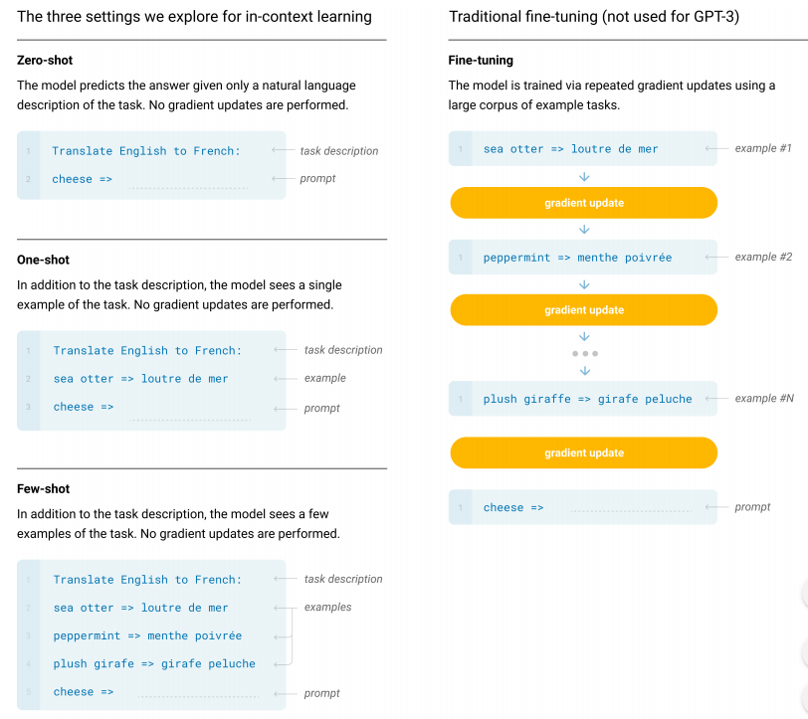
13. How to format inputs to ChatGPT models
4. in-context learning이란? & few(one, zero)-shot learning이란?

Slide 11
13. How to format inputs to ChatGPT models
5. 사례 소개
( https://www.freecodecamp.org/news/chatgpt-course-use-the-openai-api-to-create-five-projects/ )
5개의 매력적인 프로젝트를 통해 ChatGPT 클론, DALL-E Image Creator, SQL Generator 등을 만드는 방법을 배운다.
. 소개 : OpenAI API 및 잠재적 응용 프로그램에 대한 컨텍스트와 이해를 제공한다.
. 입증 : OpenAI API 작업의 중요한 측면인 API 인증 프로세스의 기본 사항을 알아본다.
. 모델 : 다양한 모델을 탐색하고 프로젝트에 가장 적합한 모델을 선택하는 방법을 알아본다.
텍스트 완성챗봇, 콘텐츠 생성기 등을 만드는 데 사용할 수 있는 텍스트 완성 생성 기술 마스터
. 효과적인 프롬프트 만들기 : 의미 있는 결과를 얻기 위한 필수 기술인 효과적인 프롬프트를
만드는 프로세스를 알아본다
. 채팅 완료 : 대화형 및 동적 애플리케이션을 만드는 데 채팅 완성을 활용하는 방법을 알아본다
. 채팅 완성 프로젝트 : JavaScript, React 및 Node.js를 사용하여 두 개의 채팅 완성 프로젝트
구축하여 실습 경험 얻는다.
. DALL-E 모델 : 텍스트 설명에서 이미지를 생성할 수 있는 혁신적인 DALL-E 모델을 살펴본다.
. 이미지 생성 : 이미지 변형 및 편집을 포함하여 이미지 생성의 복잡성에 대해 알아본다.
. 이미지 생성 프로젝트 : JavaScript, React, Node.js 및 openai npm 라이브러리를 사용하여 두 개의
이미지 생성 프로젝트를 구축하여 DALL-E 모델에 대한 이해를 강화하십시오.
. SQL 생성기 프로젝트 : TypeScript 및 Node.js를 사용하여 SQL 생성기 프로젝트를 생성하여
새로 찾은 지식을 적용한다. .

Slide 12
13. How to format inputs to ChatGPT models
6. meta-learning (메타 학습)
(https://rhcsky.tistory.com/5)
메타 러닝이란?
메타 러닝은 적은 데이터로 모델을 훈련하면 관련 task를 모두 수행할 수 있다. Task A만 훈련시키면 task B는 추가적인 훈련 없이도 바로 구분해낼 수 있는 모델이 탄생하는 것이다. 현재 AI 연구자들은 이러한 메타러닝이 AGI를 달성하는데 큰 도움이 될 것으로 기대하고 있다.
​
메타 러닝과 퓨 샷, Meta learning and few-shot
적은 데이터로 훈련을 하는 것을 퓨 샷 러닝(few-shot learning) 혹은 n-way k-shot learning이라고 부른다. 이때 n은 클래스의 개수고, k는 각 클래스당 필요한 데이터를 의미한다. 예를 들어 강아지와 고양이를 구분하는 모델을 만들고자 하는데 강아지와 고양이 사진이 각각 1장씩 있으면
2-way 1-shot learning이 되는 것이고 각각 5장씩 있다면 2-way 5-shot learning이 되는 것이다.
메타 러닝에서는 데이터 셋(Dataset)을 서포트 세트(support set)과 쿼리 세트(query set)으로 나누어 부른다. 둘 다 같은 종류의 데이터 셋이지만, 서로 다른 데이터를 가지고 있어야 한다.
우리는 서포트 셋을 이용해 train 하고 쿼리 셋을 이용해 test를 진행한다.
그리고 train을 할 때 한 epoch에서 episode라는 단어를 사용하는데 episode란 n-way k-shot model 일 때 n 개의 class 당 k 개의 데이터로 구성된 하나의 데이터 셋을 말한다.

Slide 13
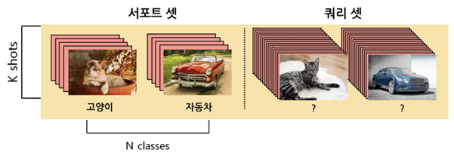
13. How to format inputs to ChatGPT models
6. meta-learning (메타 학습)
(https://rhcsky.tistory.com/5)
[ 하나의 episode에 n-way k-shot이 구성되는 방법, © kakaobrain ]
메타 러닝은 크게 3 가지로 카테고리를 나눌 수 있고, 그 카테고리는 아래와 같다.
1. Learning the metric space
2. Learning the initializations
3. Learning the optimizer

Slide 14
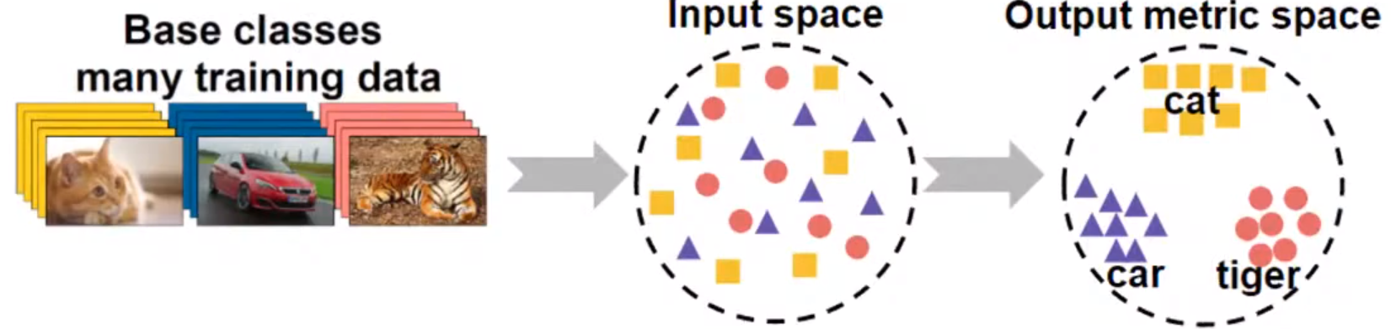
13. How to format inputs to ChatGPT models
6. meta-learning (메타 학습)
(https://bigwaveai.tistory.com/18)
1) 거리 학습 기반 (Metric Based Learning)
딥러닝을 공부하고 계신 분들이라면 클래스 별 학습 데이터가 적은 경우 과적합이 일어나기 쉽다는 것을 알고 계실텐데요.
메타 러닝의 방법론 중 하나인 거리 학습 기반은 서포트 셋과 쿼리 셋 간의 거리(유사도)를 측정하는 방식으로 대신합니다.
거리 학습 기반을 활용한 대표적 알고리즘에는 샴 네트워크(Siamese Neural Network)가 있습니다.
모델은 주어진 서포트 데이터를 특성 공간(Feature Space)에 나타내서 특징을 뽑아냅니다.
같은 클래스면 거리를 가깝게 다른 클래스면 멀게 하는 방식으로 데이터를 분류합니다.
쿼리 데이터를 유클리디안 거리가 가까운 서포트 데이터의 클래스로 예측하는 방식입니다.
[ 쿼리 데이터 클래스 예측 과정 도식화 ]

Slide 15
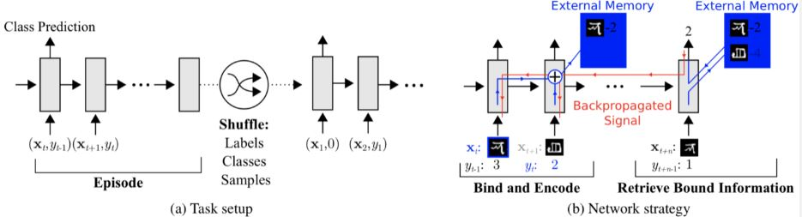
6. meta-learning (메타 학습)
(https://bigwaveai.tistory.com/18)
2) 모델 기반 학습 방식 (Model based learning)
모델 기반 학습 방식은 적은 수의 학습 단계로도 모델의 파라미터를 효율적으로 학습할 수 있는 방식입니다.
모델에 별도의 메모리를 두어 학습 속도를 조절합니다.
모델 기반 학습 방식의 대표적인 알고리즘인 MANN(Memory-Augmented Neural Networks)은 외부 메모리를 보유하고 있습니다.
과거 데이터를 외부 메모리에 저장함으로써 효율적으로 문제를 해결하는 방법을 습득합니다.
새로운 정보를 빠르게 인코딩하고 몇 개의 샘플만 가지고도 새로운 태스크에 적용할 수 있도록 설계되었기 때문에 메타 러닝의 대표적인 접근론 중 하나 입니다
13. How to format inputs to ChatGPT models
6. meta-learning (메타 학습)
(https://bigwaveai.tistory.com/18)
2) 모델 기반 학습 방식 (Model based learning)
모델 기반 학습 방식은 적은 수의 학습 단계로도 모델의 파라미터를 효율적으로 학습할 수 있는 방식이다.
모델에 별도의 메모리를 두어 학습 속도를 조절합니다.
모델 기반 학습 방식의 대표적인 알고리즘인 MANN(Memory-Augmented Neural Networks)은 외부 메모리를 보유하고 있습니다.
과거 데이터를 외부 메모리에 저장함으로써 효율적으로 문제를 해결하는 방법을 습득합니다.
새로운 정보를 빠르게 인코딩하고 몇 개의 샘플만 가지고도 새로운 태스크에 적용할 수 있도록 설계되었기 때문에 메타 러닝의 대표적인 접근론 중 하나 입니다.
[ MANN 아키텍쳐 ]

Slide 16
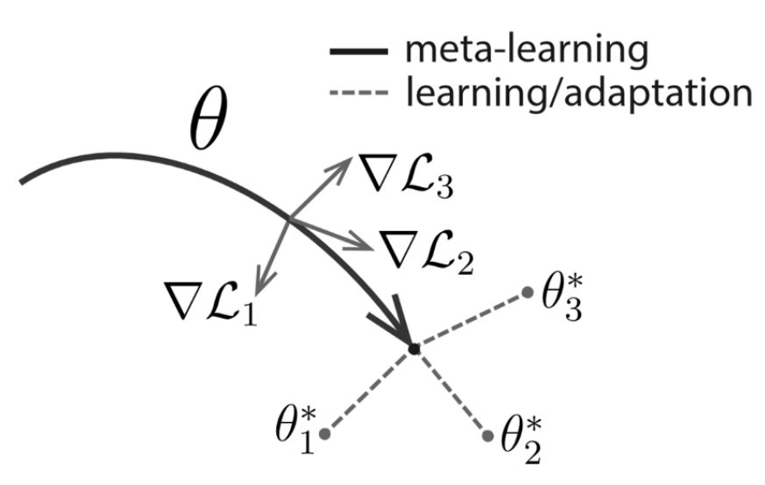
6. meta-learning (메타 학습)
(https://bigwaveai.tistory.com/18)
2) 모델 기반 학습 방식 (Model based learning)
모델 기반 학습 방식은 적은 수의 학습 단계로도 모델의 파라미터를 효율적으로 학습할 수 있는 방식입니다.
모델에 별도의 메모리를 두어 학습 속도를 조절합니다.
모델 기반 학습 방식의 대표적인 알고리즘인 MANN(Memory-Augmented Neural Networks)은 외부 메모리를 보유하고 있습니다.
과거 데이터를 외부 메모리에 저장함으로써 효율적으로 문제를 해결하는 방법을 습득합니다.
새로운 정보를 빠르게 인코딩하고 몇 개의 샘플만 가지고도 새로운 태스크에 적용할 수 있도록 설계되었기 때문에 메타 러닝의 대표적인 접근론 중 하나 입니다
13. How to format inputs to ChatGPT models
6. meta-learning (메타 학습)
(https://bigwaveai.tistory.com/18)
3) 최적화 학습 방식(Optimizer learning)
퓨삿 태스크를 파라미터 최적화 문제로 생각 한다.
일반적으로 딥러닝 모델은 기울기의 역전파를 통해 학습을 진행한다. 하지만 기울기 기반 최적화 기법은 퓨샷 태스크가 아닌 큰 스케일의 데이터를 위해 설계가 되었다. 최적화 기반 메타 러닝은 적은 수의 샘플에 대한 최적화 기법에 대해 다룬니다. 대표적으로 MAML(Model-Agnostic Meta-Learning) 알고리즘이 있다. 아래의 그림을 보면 실선은 각 태스크에서 계산했던 그래디언트를 합산하여 모델을 업데이트하는 것을 의미한다. 즉 1, 2, 3의 데이터에서 학습된 그래디언트 정보로 전반적인 파라미터를 업데이트 한다. 공통 파라미터로부터 다시 모델이 각 데이터를 학습하면서 세부 파라미터를 업데이트(점선)한다. 이런 과정을 최적의 파라미터를 찾을 때까지 반복하면 모델의 파라미터를 최적화할 수 있다.
[ MAML ]
Model-Agnostic Meta-Learning)

Slide 17
13. How to format inputs to ChatGPT models
[ 프로그램 소개 ]
ChatGPT 모델에서 입력 형식을 지정하는 방법
ChatGPT는 OpenAI의 가장 진보된 모델인 gpt-3.5-turbo 및 gpt-4로 구동된다.
OpenAI API를 사용하여 gpt-3.5-turbo 또는 gpt-4로 자체 애플리케이션을 구축할 수 있다.
채팅 모델은 일련의 메시지를 입력으로 받고 AI가 작성한 메시지를 출력으로 반환합니다.
1. Import the openai library

Slide 18
13. How to format inputs to ChatGPT models
2. 채팅 API 호출 예시채팅 API 호출에는 두 가지 필수 입력이 있다.
. 모델: 사용하려는 모델의 이름(예: gpt-3.5-turbo, gpt-4, gpt-4-0314)
. 메시지: 각 개체에는 두 개의 필수 필드가 있는 메시지 개체 목록
- 역할: 메신저의 역할(시스템, 사용자 또는 비서)
- 내용: 메시지 내용(예: 아름다운 시를 써주세요)
메시지에는 메신저에 이름을 부여하는 선택적 이름 필드도 포함될 수 있다.
예: 예제 사용자, Alice, BlackbeardBot. 이름에는 공백이 포함될 수 없다.일반적으로 대화는 어시스턴트에게 행동 방법을 알려주는 시스템 메시지로 시작하고 사용자 및 어시스턴트 메시지가 교대로 오지만 이 형식을 따를 필요는 없다.채팅 형식이 실제로 어떻게 작동하는지 알아보기 위해 채팅 API 호출의 예를 살펴본다.
# Example OpenAI Python library request
MODEL = "gpt-3.5-turbo"
response = openai.ChatCompletion.create(
model=MODEL,
messages=[
{"role": "system", "content": "You are a helpful assistant."},
{"role": "user", "content": "Knock knock."},
{"role": "assistant", "content": "Who's there?"},
{"role": "user", "content": "Orange."},
],
temperature=0,
) response

Slide 19
13. How to format inputs to ChatGPT models
보시다시피 응답 객체에는 다음과 같은 몇 가지 필드가 있다.
. id : 요청의 ID
. object : 반환된 개체의 유형(예: chat.completion)
. created : 요청의 타임스탬프
. model : 응답을 생성하는 데 사용되는 모델의 전체 이름
. usange : 회신을 생성하는 데 사용된 토큰 수, 계산 프롬프트, 완료 및 합계
. choices : 완성 개체 목록(n을 1보다 크게 설정하지 않는 한 하나만)
. message : 역할 및 콘텐츠와 함께 모델에 의해 생성된 메시지 객체
. finish_reason : 모델이 텍스트 생성을 중지한 이유(또는 중지 또는 max_tokens 제한에 도달한
경우 길이)
. index : 선택 목록에서 완료 색인
다음을 사용하여 답장만 추출한다.
response['choices'][0]['message']['content']

Slide 20
13. How to format inputs to ChatGPT models
대화 기반이 아닌 작업도 첫 번째 사용자 메시지에 지침을 배치하여 채팅 형식에 맞출 수 있다.
예를 들어 모델에게 Blackbeard 해적 스타일의 비동기 프로그래밍을 설명하도록 요청하려면 대화를 다음과 같이 구성할 수 있다.
# example with a system message
response = openai.ChatCompletion.create(
model=MODEL,
messages=[
{"role": "system", "content": "You are a helpful assistant."},
{"role": "user", "content": "Explain asynchronous programming in the style of the pirate Blackbeard."},
],
temperature=0,
)
print(response['choices'][0]['message']['content'])
어이 친구! 비동기 프로그래밍은 동시에 다른 작업을 수행하는 해적 선원을 갖는 것과 같다.
예, 다음 작업을 시작하기 전에 하나의 작업이 완료되기를 기다리는 대신 한 번에 여러 작업을 실행할 수 있다. 그것은 다른 사람들이 갑판을 청소하고 대포를 장전하는 동안 내 승무원이 돛을 올리는 것과 같다. 각 작업은 독립적으로 작동하지만 모두 배의 전반적인 성공에 기여한다. 모든 일이 순조롭게 진행되고 있는지 확인하기 위해 팀원들이 서로 소통하는 것처럼 비동기식 프로그래밍은 콜백과 약속을 사용하여 다양한 작업을 조정하고 모든 작업이 올바른 순서로 완료되도록한다. 코드를 최적화하고 더 빠르게 실행하려는 모든 프로그래머를 위한 강력한 도구이다.

Slide 21
13. How to format inputs to ChatGPT models
# example without a system message
response = openai.ChatCompletion.create(
model=MODEL,
messages=[
{"role": "user", "content": "Explain asynchronous programming in the style of the pirate Blackbeard."},
],
temperature=0,
) print(response['choices'][0]['message']['content'])
어이 친구들! 비동기 프로그래밍에 대해 말씀드리겠습니다.알다시피, 프로그래밍의 세계에서 때때로 우리는 다음 작업으로 넘어가기 전에 어떤 일이 일어나기를 기다릴 필요가 있다. 그러나 비동기 프로그래밍을 사용하면 다른 작업이 발생하기를 기다리는 동안 다른 작업을 계속 수행할 수 있다.그것은 우리가 공해를 항해할 때 바람의 방향이 바뀔 때까지 기다려야 하는 것과 같다. 우리는 엄지 손가락을 만지작 거리며 거기에 앉아 있지 않다. 우리는 배를 수리하거나 지도를 확인하는 것과 같은 다른 작업으로 계속 바쁘다.프로그래밍에서 우리는 콜백 또는 약속이라는 것을 사용하여 우리가 기다리고 있는 것을 추적한다. 그리고 기다리는 동안 코드의 다른 부분에서 계속 작업할 수 있다.진심으로, 비동기 프로그래밍은 공해상에서 해적이 되는 것과 같다. 항상 바쁘고, 항상 앞으로 나아가고, 한 순간도 낭비하지 않는다! ! Arrr!

Slide 22
13. How to format inputs to ChatGPT models
3. Tips for instructing gpt-3.5-turbo-0301
Best practices for instructing models may change from model version to model version. The advice that follows applies to gpt-3.5-turbo-0301 and may not apply to future models.
시스템 메시지시스템 메시지는 다양한 성격이나 행동으로 어시스턴트를 준비하는 데 사용할 수 있다.gpt-3.5-turbo-0301은 일반적으로 gpt-4-0314만큼 시스템 메시지에 주의를 기울이지 않는다. 따라서 gpt-3.5-turbo-0301의 경우 사용자 메시지에 중요한 지침을 대신 배치하는 것이 좋다.
일부 개발자는 대화가 길어질수록 모델의 주의가 분산되는 것을 방지하기 위해 대화가 끝날 무렵 시스템 메시지를 지속적으로 이동시키는 데 성공했다.
# An example of a system message that primes the assistant to explain concepts in great depth
response = openai.ChatCompletion.create(
model=MODEL,
messages=[
{"role": "system", "content": "You are a friendly and helpful teaching assistant. You explain concepts in great depth using simple terms, and you give examples to help people learn. At the end of each explanation, you ask a question to check for understanding"},
{"role": "user", "content": "Can you explain how fractions work?"},
],
temperature=0,
)
print(response["choices"][0]["message"]["content"])

Slide 23
13. How to format inputs to ChatGPT models
Few-shot prompting :
어떤 경우에는 모델에게 원하는 것을 말하는 것보다 모델에게 원하는 것을 보여주는 것이 더 쉽다.원하는 모델을 보여주는 한 가지 방법은 위조된 예제 메시지를 사용하는 것이다.
예를 들어:
# An example of a faked few-shot conversation to prime the model into translating business jargon to simpler speech
response = openai.ChatCompletion.create(
model=MODEL,
messages=[
{"role": "system", "content": "You are a helpful, pattern-following assistant."},
{"role": "user", "content": "Help me translate the following corporate jargon into plain English."},
{"role": "assistant", "content": "Sure, I'd be happy to!"},
{"role": "user", "content": "New synergies will help drive top-line growth."},
{"role": "assistant", "content": "Things working well together will increase revenue."},
{"role": "user", "content": "Let's circle back when we have more bandwidth to touch base on opportunities for increased leverage."},
{"role": "assistant", "content": "Let's talk later when we're less busy about how to do better."},
{"role": "user", "content": "This late pivot means we don't have time to boil the ocean for the client deliverable."},
],
temperature=0,
)
print(response["choices"][0]["message"]["content"])

Slide 24
13. How to format inputs to ChatGPT models
엔지니어링 대화에 대한 모든 시도가 처음에 성공하는 것은 아니다.첫 번째 시도가 실패하면 모델을 프라이밍하거나 컨디셔닝하는 다양한 방법을 실험하는 것을 두려워하지 마라.
예를 들어, 한 개발자는 모델이 더 높은 품질의 응답을 제공하도록 조건을 지정하는 데 도움이 되도록 "지금까지 훌륭했다. 완벽했다"라는 사용자 메시지를 삽입했을 때 정확도가 증가했음을 발견했다.
모델의 신뢰도를 높이는 방법에 대한 자세한 내용은 신뢰도를 높이는 기술에 대한 가이드를 읽어보세요. 비채팅 모델용으로 작성되었지만 많은 원칙이 여전히 적용된다.
4. 토큰 계산
요청을 제출하면 API가 메시지를 일련의 토큰으로 변환합니다.사용되는 토큰의 수는 다음에 영향을 미친다.
. 요청 비용
. 응답을 생성하는 데 걸리는 시간
. 회신이 최대 토큰 한도(gpt-3.5-turbo의 경우 4,096 또는 gpt-4의 경우 8,192)에 도달하여 잘릴 때
다음 함수를 사용하여 메시지 목록에서 사용할 토큰 수를 계산할 수 있다.
메시지에서 토큰을 계산하는 정확한 방법은 모델마다 다를 수 있다. 시간을 초월한 보증이 아니라 추정치 아래의 함수에서 카운트를 고려하십시오.
tiktoken으로 토큰을 계산하는 방법에서 토큰 계산에 대해 자세히 알아보세요.

Slide 25
13. How to format inputs to ChatGPT models
예제 메시지가 실제 대화의 일부가 아니며 모델에서 다시 참조해서는 안 된다는 것을 명확히 하기 위해 시스템 메시지의 이름 필드를 example_user 및 example_assistant로 설정해 볼 수 있다.위의 몇 가지 예를 변환하면 다음과 같이 작성할 수 있다.
# The business jargon translation example, but with example names for the example messages
response = openai.ChatCompletion.create(
model=MODEL,
messages=[
{"role": "system", "content": "You are a helpful, pattern-following assistant that translates
corporate jargon into plain English."},
{"role": "system", "name":"example_user", "content": "New synergies will help drive top-line
growth."},
{"role": "system", "name": "example_assistant", "content": "Things working well together will
increase revenue."},
{"role": "system", "name":"example_user", "content": "Let's circle back when we have more
bandwidth to touch base on opportunities for increased leverage."},
{"role": "system", "name": "example_assistant", "content": "Let's talk later when we're less busy
about how to do better."},
{"role": "user", "content": "This late pivot means we don't have time to boil the ocean for the
client deliverable."},
],
temperature=0,
)
print(response["choices"][0]["message"]["content"])

Slide 26
13. How to format inputs to ChatGPT models
# let's verify the function above matches the OpenAI API response
example_messages = [
{
"role": "system",
"content": "You are a helpful, pattern-following assistant that translates corporate jargon into plain English.",
},
{
"role": "system",
"name": "example_user",
"content": "New synergies will help drive top-line growth.",
},
{
"role": "system",
"name": "example_assistant",
"content": "Things working well together will increase revenue.",
},
{
"role": "system",
"name": "example_user",
"content": "Let's circle back when we have more bandwidth to touch base on opportunities for increased leverage.",
},
{
"role": "system",
"name": "example_assistant",
"content": "Let's talk later when we're less busy about how to do better.",
},
{
"role": "user",
"content": "This late pivot means we don't have time to boil the ocean for the client deliverable.",
},
]

Slide 27
13. How to format inputs to ChatGPT models
# let's verify the function above matches the OpenAI API response
#for model in ["gpt-3.5-turbo-0301", "gpt-4-0314"]:
for model in ["gpt-3.5-turbo-0301", "gpt-3.5-turbo"]:
print(model)
# example token count from the function defined above
print(f"{num_tokens_from_messages(example_messages, model)} prompt tokens counted by num_tokens_from_messages().")
# example token count from the OpenAI API
response = openai.ChatCompletion.create(
model=model,
messages=example_messages,
temperature=0,
max_tokens=1 # we're only counting input tokens here, so let's not waste tokens on the output
)
print(f'{response["usage"]["prompt_tokens"]} prompt tokens counted by the OpenAI API.')
print()
gpt-3.5-turbo-0301
127 prompt tokens counted by num_tokens_from_messages().
127 prompt tokens counted by the OpenAI API.
gpt-3.5-turbo
Warning: gpt-3.5-turbo may change over time. Returning num tokens assuming gpt-3.5-turbo-0301.
127 prompt tokens counted by num_tokens_from_messages().
127 prompt tokens counted by the OpenAI API.
gpt-4-0314
129 prompt tokens counted by num_tokens_from_messages().
129 prompt tokens counted by the OpenAI API.

